Slide 1

GROUP 6
图形学第五次研讨
主讲：李鑫，
钟昊，李雨峤

Slide 2
01
项目概述
Total
02
技术实现
目录
CONTNET
texture
03
遇到的难题
Problems
04
演示
show

Slide 3
01
项目概览
Preview

Slide 4
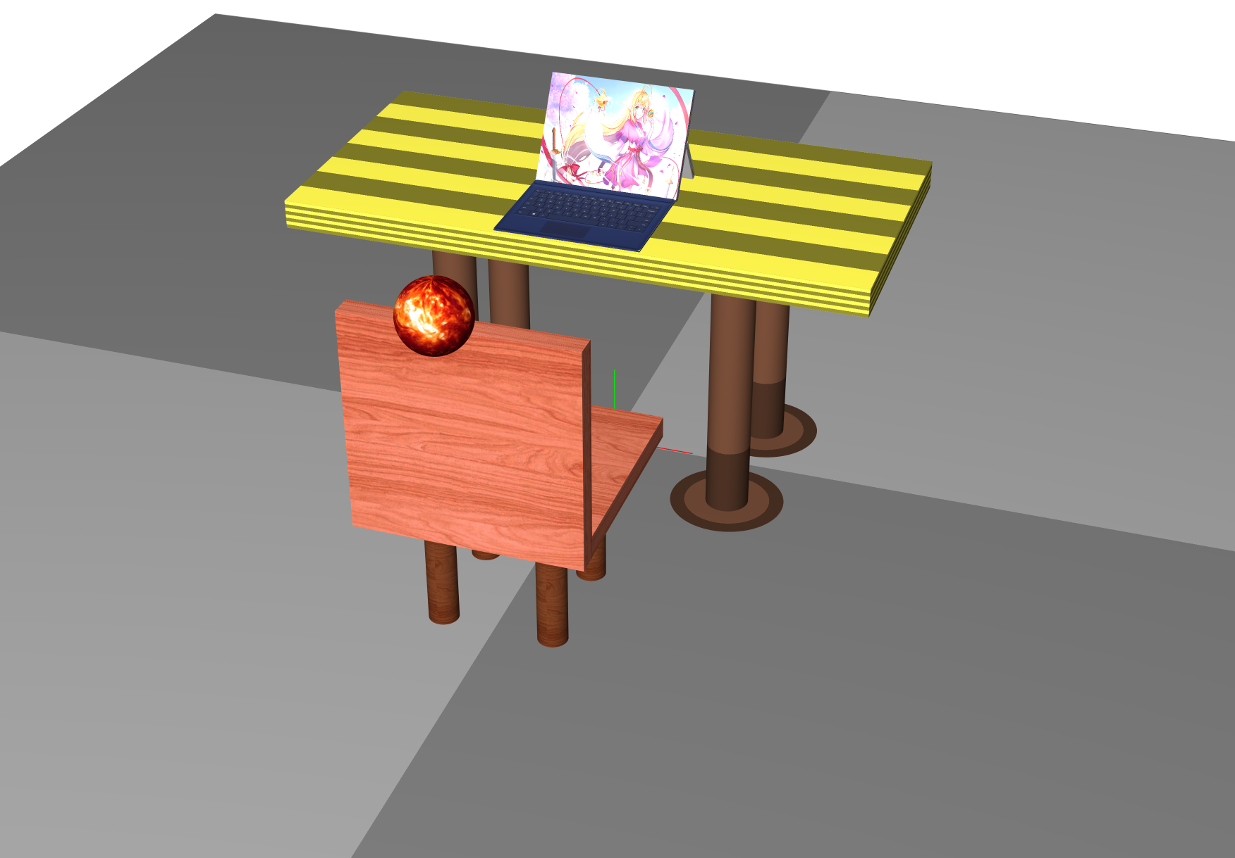

Slide 5
02
技术实现

Slide 6
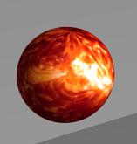

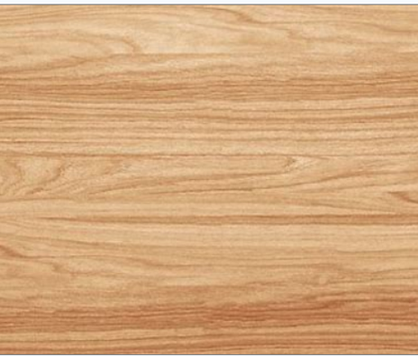
纹理类型
球纹理
立方体纹理
圆柱纹理
sphere texture
cube texture
Cylindrical texture

Slide 7
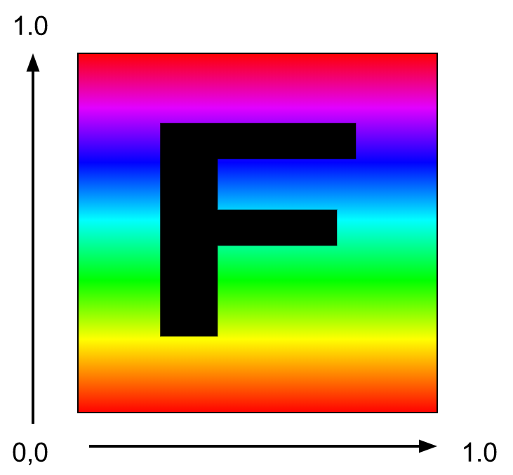
//font
0, 0,
0, 1,
1, 0,
0, 1,
1, 1,
1, 0,
// left
0, 0,
0, 1,
1, 0,
0, 1,
1, 1,
1, 0,
。。。
立方体纹理

Slide 8

包裹圆柱表面
圆柱纹理
+

Slide 9
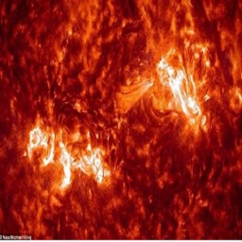
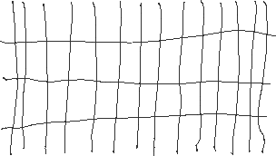

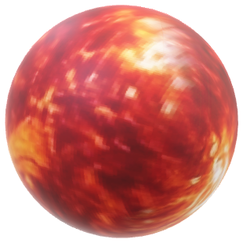
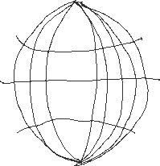
依据球的经纬度分割，将贴图也网格状分割成与球表面相对应的一个个小矩形
球纹理
+
=
(0,1)
(1,1)
(0,0)
(1,0)

Slide 10
03
遇到的问题
problems

Slide 11
图形不是2的幂次
设计一个函数来判断纹理边长是否为2的幂次
不是2的幂次则解决这个问题只需要将包裹模式设置为 CLAMP_TO_EDGE 并且通过设置过滤器为 LINEAR or NEAREST 来关闭贴图映射
// 检查每个维度是否是 2 的幂
if (isPowerOf2(image.width) && isPowerOf2(image.height)) {
// 是 2 的幂，一般用贴图
gl.generateMipmap(gl.TEXTURE_2D);
} else {
// 不是 2 的幂，关闭贴图并设置包裹模式为到边缘
gl.texParameteri(gl.TEXTURE_2D, gl.TEXTURE_WRAP_S, gl.CLAMP_TO_EDGE);
gl.texParameteri(gl.TEXTURE_2D, gl.TEXTURE_WRAP_T, gl.CLAMP_TO_EDGE);
gl.texParameteri(gl.TEXTURE_2D, gl.TEXTURE_MIN_FILTER, gl.LINEAR);

Slide 12
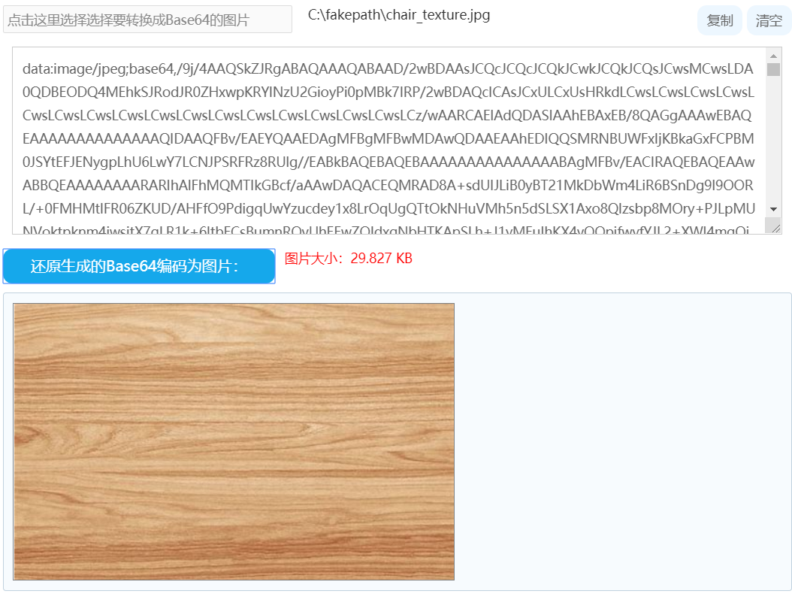
Cross origin
MEDIA PRODUCTION
$99
Image通过base64编码放进代码中
ADVERTISING
$199
SOCIAL MANAGER
$75
PHOTOGRAPHY
$299

Slide 13
04
演示部分

Slide 14
2019
感谢聆听

